Slide 1
インスタンス
プロパティ
$name = ‘suzuki’
$age = 28
インスタンス生成
メソッド
__construct ()
getName()
getAge()
クラス Person
プロパティ
$name
$age
メソッド
__construct()
getName()
getAge()
インスタンス
プロパティ
$name = ‘tanaka’
$age = 26
メソッド
__construct ()
getName()
getAge()
インスタンス生成

Slide 2
インスタンス
プロパティ
$name = ‘suzuki’
$age = 28
インスタンス外から$thisではアクセスできない
インスタンス生成
$this->name
$this->name, $this->age
メソッド
__construct ()
getName()
getAge()
$person_a = new Person(‘suzuki’, 28)
クラス Person
$person_a->getName()
$person_a->getAge()
プロパティ
$name
$age
メソッド
__construct ()
getName()
getAge()
インスタンス
プロパティ
$name = ‘tanaka’
$age = 26
$this->name, $this->age
メソッド
__construct ()
getName()
getAge()
$person_b = new Person(‘tanaka’, 26)
インスタンス生成
$person_b->getName()
$person_b->getAge()

Slide 3
インスタンス $person_a
インスタンス生成
プロパティ
$name = ‘suzuki’
$age = 28
$sex = ‘male’
クラス Person2
クラス Person
クラス Person
メソッド
__construct ()
getName()
getAge()
getSex()
$this->sex
$person_a = new Person2(‘suzuki’, 28, ‘male’)
プロパティ
$name
$age
プロパティ
$name
$age
継承
extends
$person_a->getSex()
メソッド
__construct ()
getName()
getAge()
メソッド
__construct ()
getName()
getAge()
オーバーライド
インスタンス $person_b
プロパティ
$sex
プロパティ
$name = ‘tanaka’
$age = 26
$sex = ‘male’
追加
メソッド
__construct ()
getSex()
parent::_construct ()
追加
メソッド
__construct ()
getName()
getAge()
getSex()
インスタンス生成

Slide 4
インスタンス $person_a
インスタンス生成
プロパティ
$name = ‘suzuki’
$age = 28
クラス Person3
クラス Person
クラス Person
メソッド
__construct ()
getName()
getAge()
プロパティ
$name
$age
プロパティ
$name
$age
継承
メソッド
__construct ()
getName()
getAge()
メソッド
__construct ()
getName()
getAge()
インスタンス $person_b
プロパティ
static $number
プロパティ
$name = ‘tanaka’
$age = 26
メソッド
__construct ()
static getNumber()
self::$number
parent::_construct
メソッド
__construct ()
getName()
getAge()
Person3::getNumber()
インスタンス生成

Slide 5
インスタンス $person_a
インスタンス生成
プロパティ
$name = ‘suzuki’
$age = 28
クラス Person3
クラス Person
クラス Person
メソッド
__construct()
getName()
getAge()
プロパティ
$name
$age
プロパティ
$name
$age
継承
メソッド
__construct()
getName()
getAge()
メソッド
__construct ()
getName()
getAge()
インスタンス $person_b
プロパティ
static $number
プロパティ
$name = ‘tanaka’
$age = 26
メソッド
__construct()
static getNumber()
アクセスできない
メソッド
__construct()
getName()
getAge()
Person3::getNumber()
インスタンス生成

Slide 6
インスタンス $person_a
インスタンス生成
プロパティ
private $name
private $age
private $sex
アクセスできない
クラス Person2
$person_a->age
クラス Person
クラス Person
メソッド
public __construct()
public getName()
public getAge()
public getSex()
プロパティ
private $name
private $age
プロパティ
private $name
private $age
アクセスできる
継承
$person_a->getSex()
メソッド
public __construct()
public getName()
public getAge()
メソッド
public __construct()
public getName()
public getAge()
インスタンス $person_b
プロパティ
private $sex
プロパティ
private $name
private $age
private $sex
アクセスできない
self::$age
メソッド
__construct()
public getSex()
メソッド
public __construct()
public getName()
public getAge()
public getSex()
アクセスできない
$this->age
インスタンス生成

Slide 7
インスタンス $person_a
インスタンス生成
プロパティ
private $name
protected $age
private $sex
アクセスできない
クラス Person2
$person_->age
クラス Person
クラス Person
メソッド
public __construct()
public getName()
public getAge()
public getSex()
プロパティ
private $name
protected $age
プロパティ
private $name
protected $age
アクセスできる
継承
$person_a->getSex()
メソッド
public __construct()
public getName()
public getAge()
メソッド
public __construct()
public getName()
public getAge()
インスタンス $person_b
プロパティ
private $sex
プロパティ
private $name
protected $age
private $sex
アクセスできる
self::$age
メソッド
__construct()
public getSex()
メソッド
public __construct()
public getName()
public getAge()
public getSex()
アクセスできる
$this->age
インスタンス生成

Slide 8
クラス Person2
クラス Person
クラス Person
プロパティ
protected static $age = 26
プロパティ
protected static $age = 26
メソッド
public static getAge()
継承
Person::getAge()
static::$age
メソッド
public static getAge()
Person2:: getAge()
static::$age
self::$ageだとPerson::$ageにアクセスして26になる
プロパティ
protected static $age = 28

Slide 9
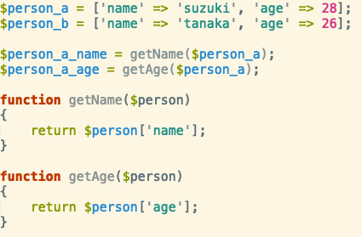
変数
関数をコール
関数

Slide 10
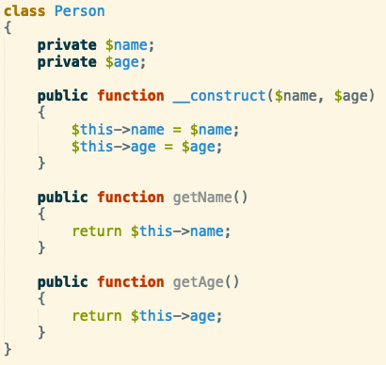
アクセス修飾子
疑似変数
プロパティ
マジックメソッド
コンストラクタ
メソッド

Slide 11

インスタンスを生成
メソッドをコール

Slide 12
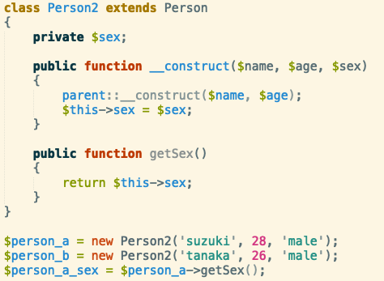
転送コール
クラスを継承
独自プロパティ
独自メソッド
インスタンスを生成
メソッドをコール

Slide 13
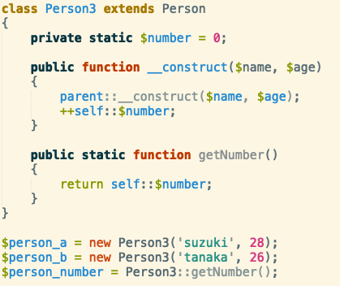
クラスを継承
staticプロパティ
独自プロパティ
親のコンストラクタ
独自メソッド
staticメソッド
インスタンスを生成
メソッドをコール

Slide 14
インスタンス $person_a
プロパティ
$name = ‘suzuki’
$age = 28
$sex = ‘male’
インスタンス生成
メソッド
__construct
getName()
getAge()
getSex()
$this->sex
クラス Person
クラス Person2
$person_a = new Person2(‘suzuki’, 28, ‘male’)
プロパティ
$name
$age
プロパティ
$name
$age
$sex
継承
extends
$person_a->getSex()
メソッド
__construct
getName()
getAge()
メソッド
__construct
getName()
getAge()
getSex()
インスタンス $person_b
プロパティ
$name = ‘tanaka’
$age = 26
$sex = ‘male’
メソッド
__construct
getName()
getAge()
getSex()
インスタンス生成

Slide 15
インスタンス $person_a
プロパティ
$name = ‘suzuki’
$age = 28
インスタンス化
メソッド
__construct
getName()
getAge()
parent::_construct
クラス Person
クラス Person3
self::$number
プロパティ
$name
$age
プロパティ
$name
$age
static $number
継承
メソッド
__construct
getName()
getAge()
メソッド
__construct
getName()
getAge()
static getNumber()
インスタンス $person_b
self::$number
プロパティ
$name = ‘tanaka’
$age = 26
メソッド
__construct
getName()
getAge()
インスタンス化
self::$number

Slide 16
インスタンス $person_a
プロパティ
$name = ‘suzuki’
$age = 28
インスタンス化
メソッド
__construct
getName()
getAge()
クラス Person
クラス Person3
プロパティ
$name
$age
プロパティ
$name
$age
static $number
アクセスできない
アクセスできない
継承
メソッド
__construct
getName()
getAge()
メソッド
__construct
getName()
getAge()
static getNumber()
インスタンス $person_b
プロパティ
$name = ‘tanaka’
$age = 26
Person3::getNumber()
メソッド
__construct
getName()
getAge()
インスタンス化

